Slide 1
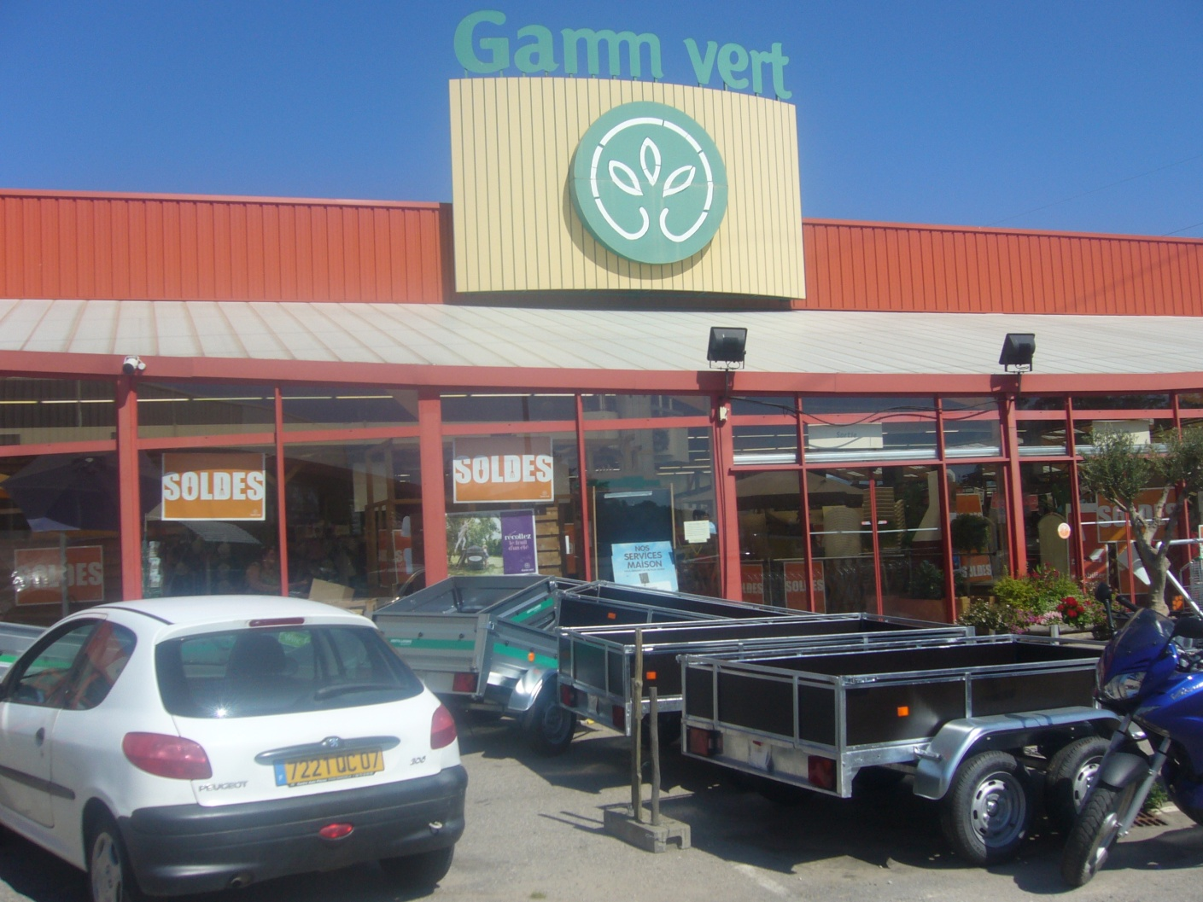
Vous effectuez un stage dans une jardinerie

Slide 2
Vous pensiez gérer des produits « grand public »

Slide 3
Mais, votre maître de stage vous demande de vous rendre dans un bâtiment annexe, destiné à la vente aux agriculteurs et aux professionnels

Slide 4
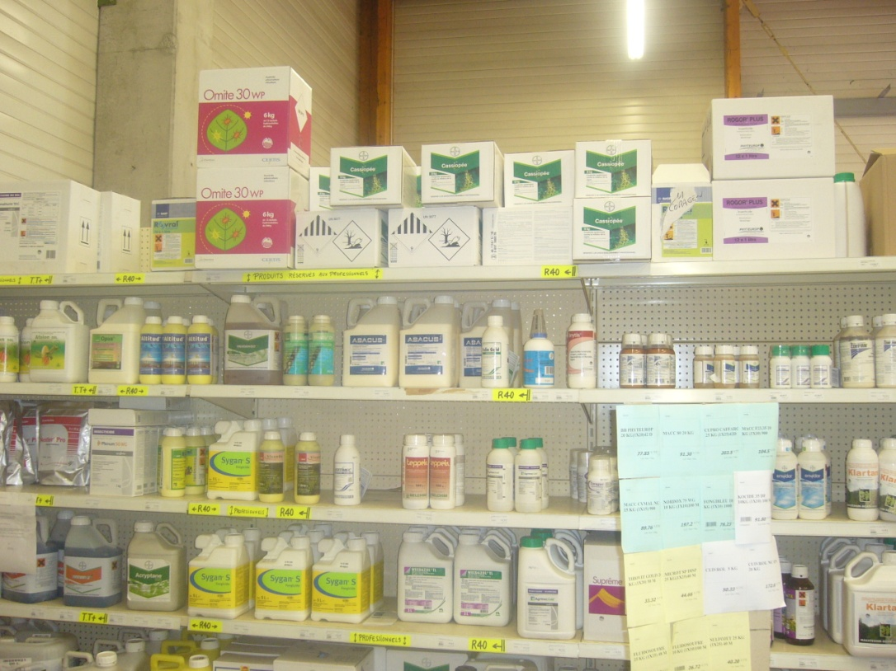
Vous allez travailler dans la partie des produits « phytosanitaires »
Des engrais
Des insecticides
Des herbicides
Des fongicides

Slide 5
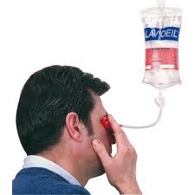
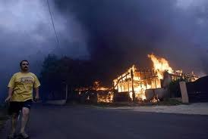
Ce sont des produits dangereux
Risques de maladie pulmonaire en cas d’inhalation
Risque de pollution du sol ou des nappes phréatiques en cas de déversement
Produits corrosifs pour la peau ou les métaux
Risque d’incendie ou même d’explosion

Slide 6
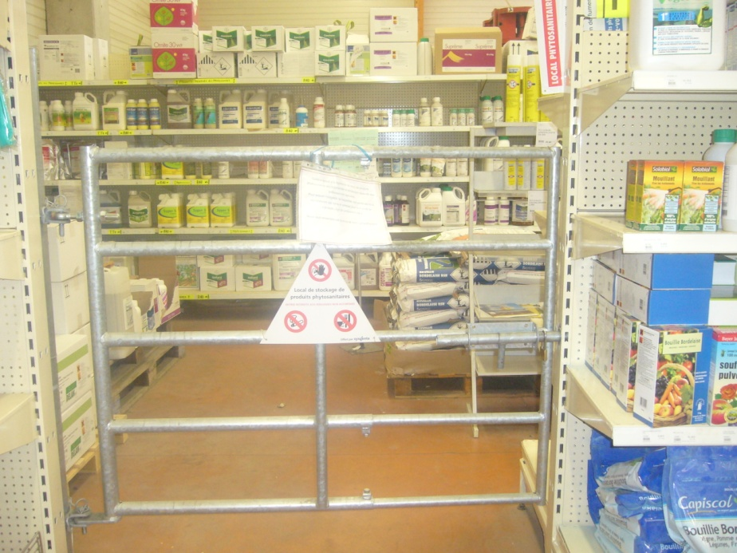
Le stockage est fortement réglementé
Il est fermé par un cloisonnement grillagé, fixé au sol avec une porte équipée d’une serrure.
L’accès est réservé aux personnes habilitées. La clef doit être enlevée après chaque sortie.

Slide 7
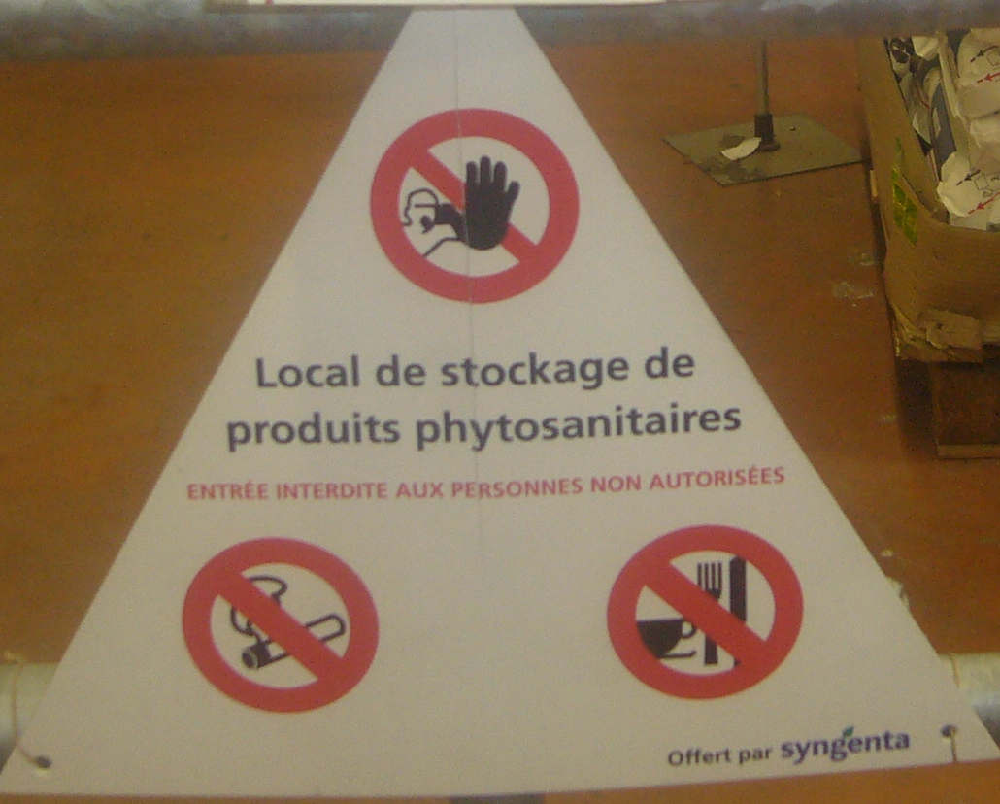
Un affichage est mis en place

Slide 8
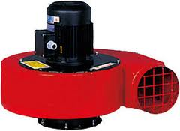
Le local est ventilé pour évacuer, éventuellement les vapeurs ou les poussières toxiques. Il est également sous température dirigée pour éviter les fortes températures et à l’extrême, le gel

Slide 9
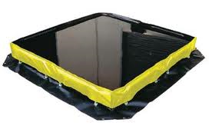
Il est équipé d’un bassin de rétention, en cas d’écoulement, afin que les produits n’entrent pas dans le sol et ne polluent pas la nappe phréatique.

Slide 10
Un classeur de fiches sécurité est mis à votre disposition, pour retrouver tous les renseignements nécessaires au marquage, aux manipulations, au stockage et au transport des différents produits

Slide 11
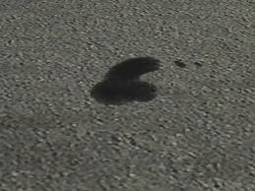
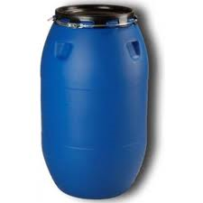
Vous trouvez à l’entrée le matériel nécessaire pour le nettoyage en cas de renversement accidentel de produit.
Verser du produit absorbant
Ramasser avec le balai et la pelle prévus à cet effet
Coller sur ce bidon l’étiquette PPNU
Verser dans le bidon hermétique

Slide 12
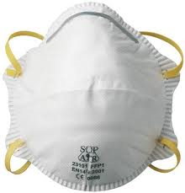
Ainsi que les EPI nécessaires aux manipulations des produits
Des lunettes de protection
Des gants de protection
Des bottes caoutchouc
Des combinaisons jetables
Des masques de protection

Slide 13
Et, bien sûr
Des extincteurs à poudre

Slide 14
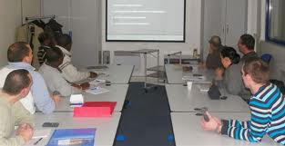
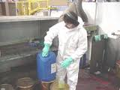
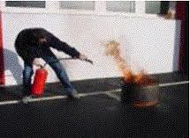
Le personnel reçoit une formation et un agrément renouvelable tous les 5 ans

Slide 15
Des mesures d’hygiène doivent être respectées

Slide 16
Nous remercions toute l’équipe de Natura’Pro pour leur accueil, pou les informations et les documents qu’ils nous ont transmis et pour la gentillesse et la patience avec lesquelles ils ont répondu à toutes nos questions

